Slide 1

Дорожный трафик
Команда: Triple-A
Иванов Алексей (капитан) Завьялов Андрей
Родионова Анна

Slide 2
Решаемые задачи
1
Детектирование
2
Определение типа транспорта
3
Трекинг

Slide 3
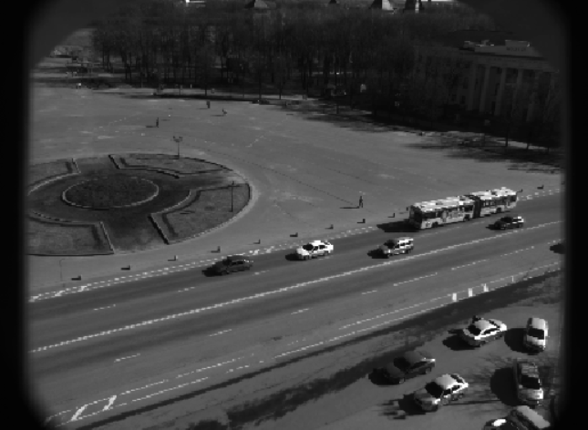
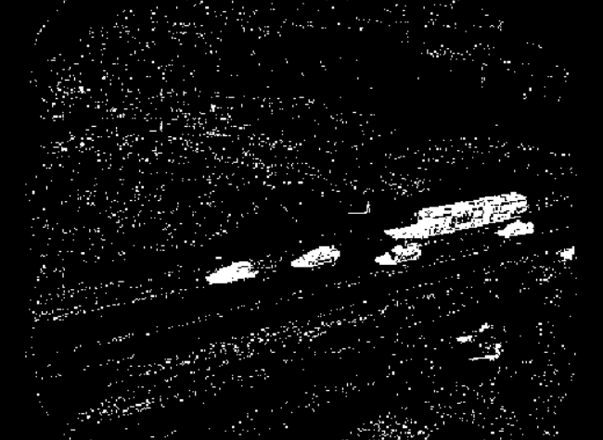
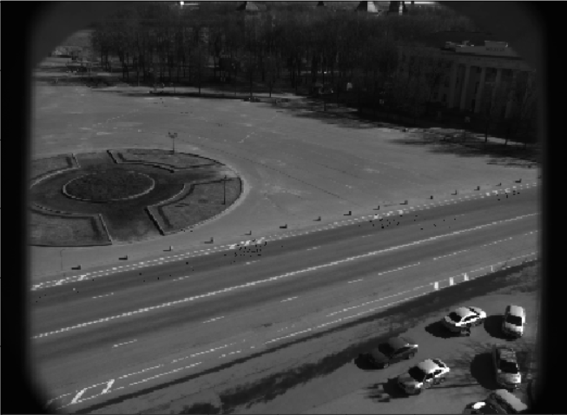
Детектирование
Определение переднего плана на основе вычитания заднего фона
Текущий кадр
Порог
Маска
Фон

Slide 4


Детектирование
Разделение объектов с помощью обработки маски и компонент связности

Slide 5
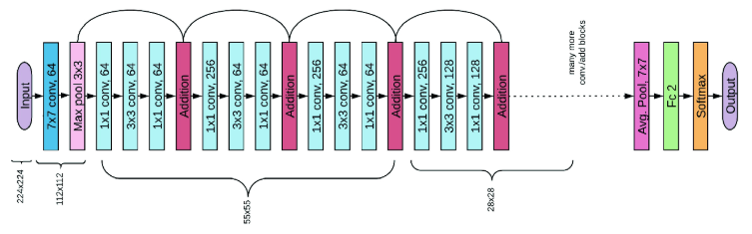
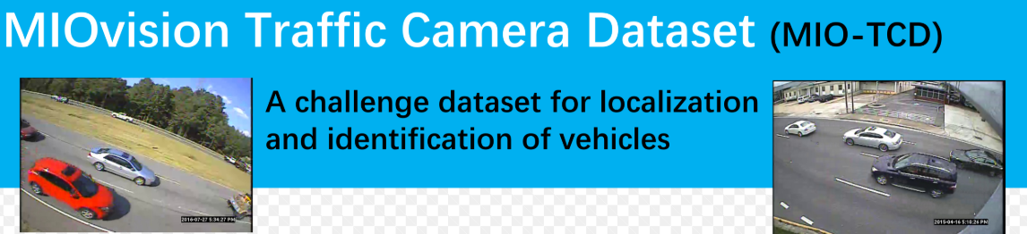
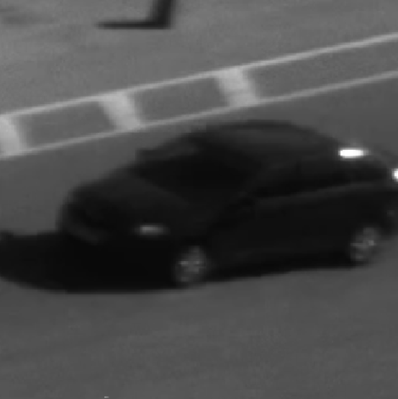
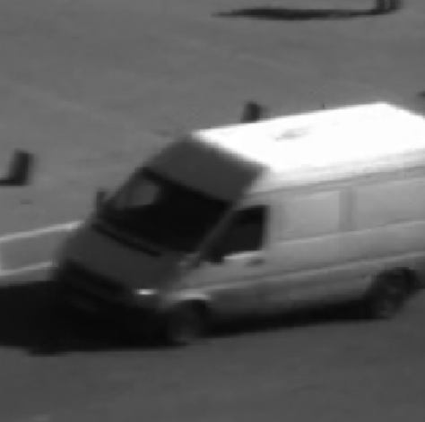
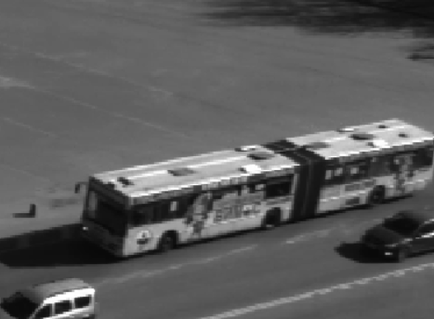
Классификация транспорта
Классификатор – ResNet50, датасет – MIO-TCD
Car
Bus
Articulated truck
Work van
Pickup truck
Motorcycle
Single unit truck
Car
Work van
Bus
* Изображения транспорта взяты из предоставленных организаторами видео

Slide 6
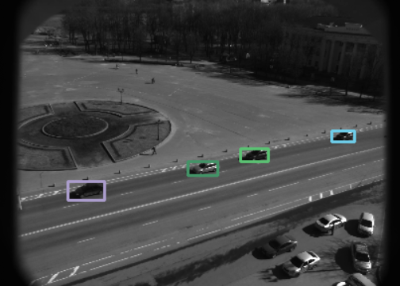
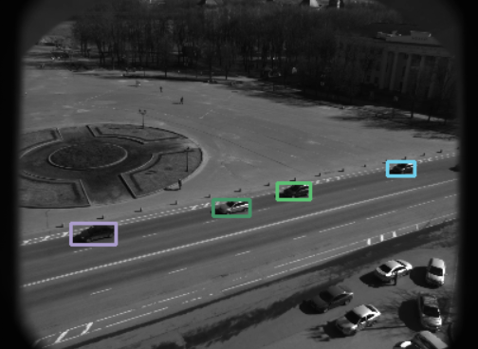
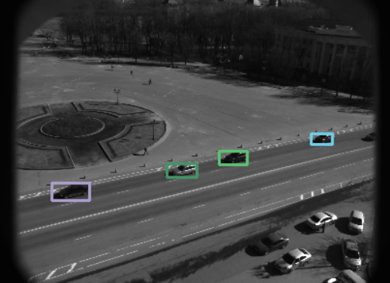
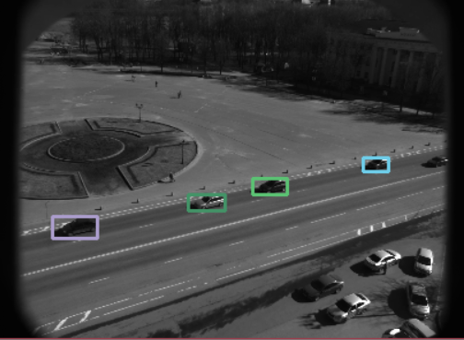
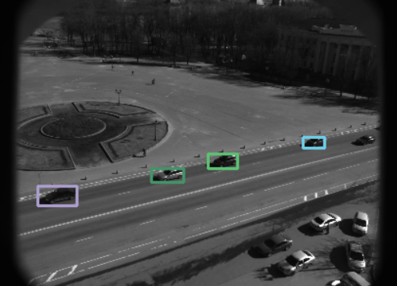
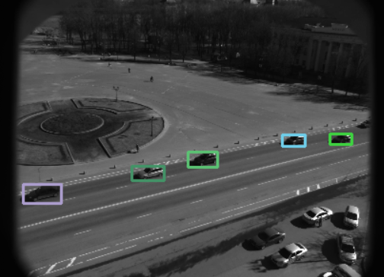

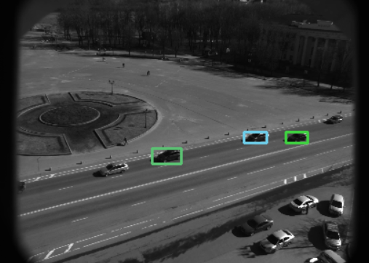
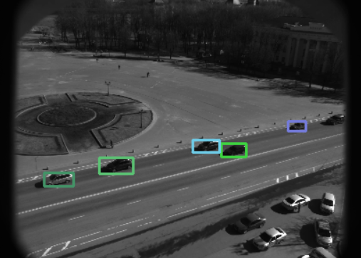
Трекинг
Трекинг проводился с использованием алгоритма sort

Slide 7
Быстродействие
Intel Core i3-6006U (2ГГц, 4 ядра)
NVIDIA GeForce 940MX
Сжатие (10x) изображения до размеров 300x411
В режиме трекинг + классификация:
6.70 fps
В режиме трекинг:
7.42 fps

Slide 8
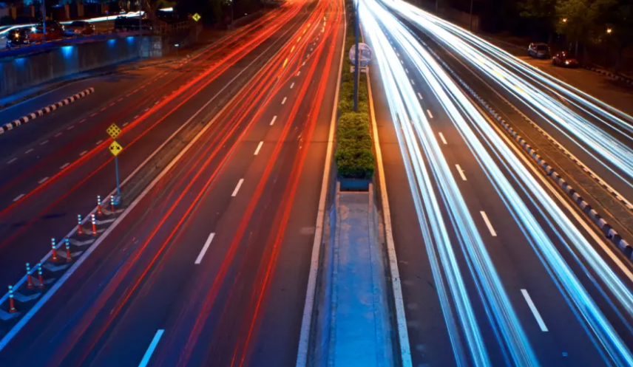
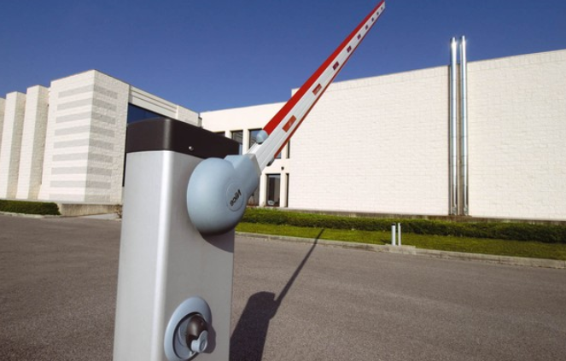
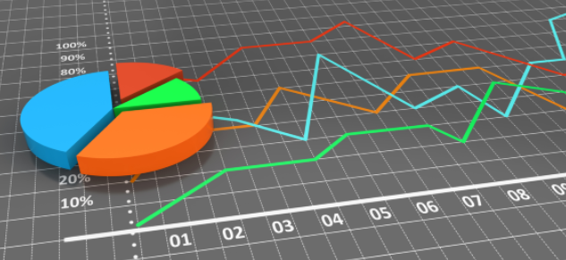
Область применения
Контроль трафика на дорогах с помощью сбора статистик
Контроль въезда/выезда на охраняемые территории
Статистический анализ собранный данных и дальнейшее использование

